Slide 1








Vermelho (211, 47,47)
Paleta de cores
#042639
#4F6774
#D32F2F
#212121
#424242
#8AC6D0
#B8F3FF
Branco (255,255,255)
Cinza escuro (51,51,51)
Cinza escuro (66,66,66)
Cinza escuro (33,33,33)

Slide 4
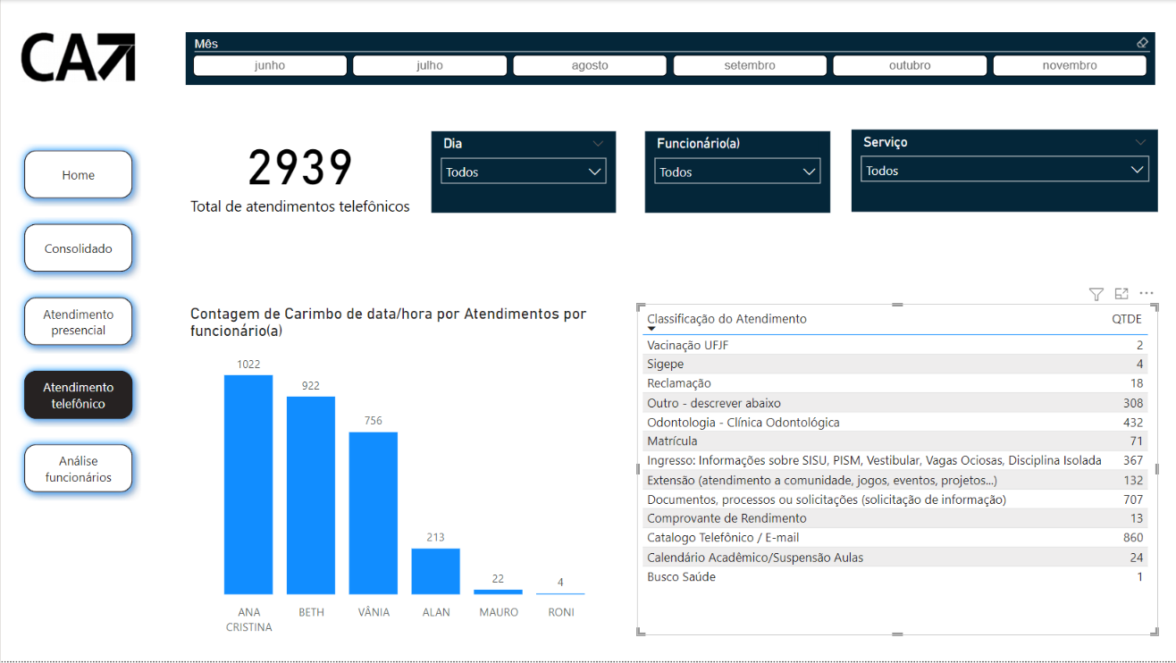

Slide 5
